Slide 1




Slide 2



Vai trò của thiên nhiên đối với cuộc sống con người .

Slide 3


Nhiệm vụ
Đọc thông tin kết hợp hiểu biết của bản thân và thực hiện nhiệm vụ:
+ Nêu vai trò của thiên nhiên đối với cuộc sống của con người.

Slide 4

- Vai trò của thiên nhiên đối với cuộc sống của con người:
+ Là không gian sinh sống, cung cấp nguồn tài nguyên cần thiết cho hoạt động sản xuất và sinh hoạt của con người
+ Chứa đựng các chất thải do con người tạo ra

Slide 5



Trình bày trước lớp

Slide 6

Lấy ví dụ minh hoạ về một trong các vai trò của thiên nhiên.

Slide 7

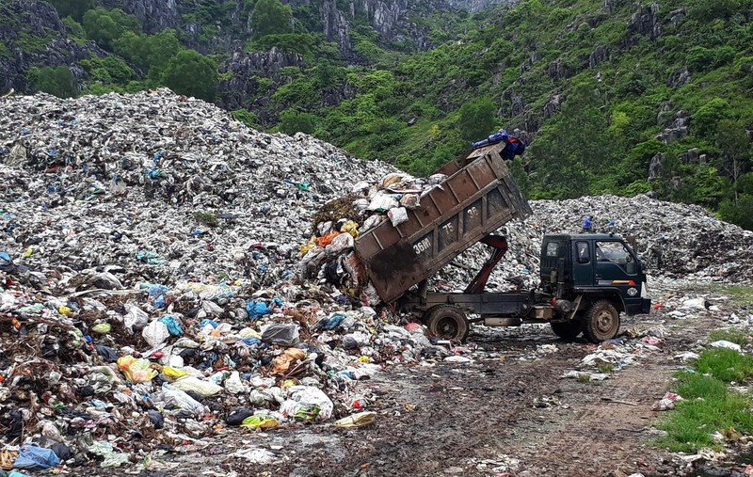
Thiên nhiên là nơi chứa đựng các chất thải do con người tạo ra (ví dụ: các rác thải từ sinh hoạt và sản xuất được lưu giữ ở các bãi rác, ... )

